Slide 1
Clase 10 Matemática Cuarto Medio 24/11
Prof. Paola Vidal

Slide 2
OBJETIVO
TEOREMA DE EUCLIDES
Conocer y aplicar el teorema de Euclides

Slide 3
TRIÁNGULO RECTÁNGULO

Slide 4
Teorema de Euclides
Teorema de la altura
Teorema de los catetos
El cuadrado de la altura sobre la hipotenusa es igual al producto de las proyecciones de los catetos sobre la hipotenusa:
El cuadrado de un cateto es igual al producto de la hipotenusa por la proyección del cateto sobre la hipotenusa:

Slide 5
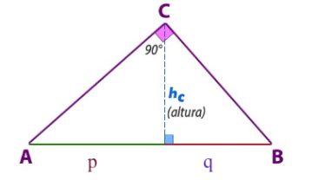
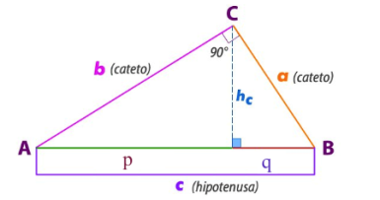
Teorema de Euclides
Teorema de la altura
Teorema delos catetos

Slide 6
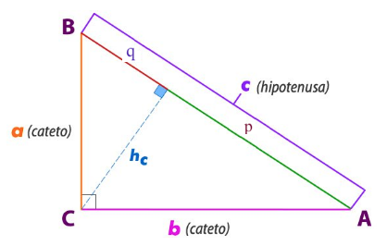
Relación entre los teoremas
En todo triángulo rectángulo si despejamos p y q del teorema referido a los catetos y lo remplazamos en el teorema de la altura, se cumple que la altura es igual al producto de los catetos dividido por la hipotenusa

Slide 7
Explicación
Despejamos p y q
Reemplazamos p y q en el teorema de la altura

Slide 8
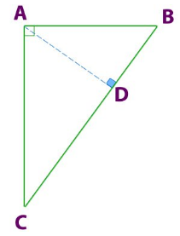
Ejemplo
Dado el triángulo ABC, rectángulo en A, si AB=15 cm y BD=9 cm ¿Cuánto mide AC y AD?
Aplicando el teorema de los catetos
Aplicamos el teorema de los catetos nuevamente para calcular AC y AD
AC mide 20 cm y AD mide 12 cm

Slide 9
ejercicios

